Slide 1


Huwelijksplanner
Common Ground
december 2020
We investeren in innovatie!

Slide 2


Inhoud
 | Slide
De Huwelijksplanner maakt het voor aanstaande bruidsparen eenvoudig hun huwelijk* te plannen | 3
In 2020 veel focus op ontwikkeling van het product en het testen van de resultaten bij bruidsparen | 4
Gemak voor het bruidspaar en de gemeente | 5
De eerste productieversie (MVP) kent al veel functionaliteiten voor de gebruikers | 7
In de eerste versie die in productie wordt genomen, zitten nog niet alle gewenste functionaliteiten | 9
Voor stellen is vertrouwen in de gemeente belangrijk bij het regelen van een huwelijk/partnerschap | 11
Impressie van de huidige versie | 12
De koppels hebben in de huidige versie te weinig vertrouwen dat het goed komt | 13
Impressie redesign | 14
Na het redesign heeft 100% van de bruidsparen vertrouwen dat het goed komt | 15
Bijlagen

Slide 3






De Huwelijksplanner maakt het voor aanstaande bruidsparen eenvoudig hun huwelijk* te plannen
Beschikbare datum kiezen
Locatie kiezen
Trouwambtenaar kiezen
Melding voorgenomen huwelijk
Controles op mogen trouwen
Digitale aanlevering dossier
* of geregistreerd partnerschap
Notes:
Beschikbare datum
Locatie
Trouwambtenaar kiezen
Melding voorgenomen huwelijk
Checks op mogen trouwen (burger weet meteen of er geen bezwaren zijn)
Dossier wordt digitaal aangeleverd voor verwerking in BRP en BS

Slide 4
In 2020 veel focus op ontwikkeling van het product en het testen van de resultaten bij bruidsparen
Q1-Q2 2020
Ontwikkelen product
Voorbereiding implementatie
Vraagstukken sourcing, beheer en onderhoud
2019
BZK innovatiebudget
Q3 2020
Redesign
jan 2020
Designweek
juli/aug 2020
Gebruikersonderzoek
nov 2020
Gebruikersonderzoek redesign

Slide 5

Gemak voor het bruidspaar
In 1x bepalen waar, wanneer en met welke trouwambtenaar getrouwd wordt
Gelijk duidelijk dat er geen bezwaren zijn om te trouwen
Plaats onafhankelijk, snel en eenvoudig administratieve zaken regelen
Een helder, transparant en efficiënt klantproces
De gemeente als één organisatie ervaren

Slide 6

Gemak voor de gemeente
Minder telefoonverkeer
Minder vragen
Minder handmatig plannen van huwelijken
Een betaalbare organisatie

Slide 7



Voor de huwelijksplanner zijn verschillende functionaliteiten ontwikkeld¹
Inloggen en partner en getuigen doorgeven
Trouwdatum en tijd selecteren en vastleggen
Melden voorgenomen huwelijk
Betalen met iDEAL
Ontvangen bevestiging
Bruidspaar
(interactie)
Vaststellen identiteit en leeftijd controle
Toewijzen locatie en Babs
Creëren en archiveren in OpenZaak
Inzicht in reserveringen (dashboard)
Geautomatiseerd
(procesinrichting)
Medewerker
(procesinrichting)
Instemmingen-registratie
Producten & diensten catalogus
Agenda
Locatie
Orderregistratie
Componenten²
(landelijke integratie)
1: zie bijlage 1 voor de MVP
2: zie bijlage 2 voor compleet overzicht van de componenten
Notes:
Bruidspaar
Inloggen met DigiD
Vaststellen identiteit partners en getuigen (instemmingsverzoek via DigiD)
Voorwaarden om te mogen trouwen worden gecontroleerd
Beschikbare trouwdatum en tijdstip selecteren en vastleggen
Extra’s aanvragen zoals trouwboekje
Locatie en trouwambtenaar wordt toegewezen
Voorgenomen huwelijk melden
Betalen en annuleren kan online
Bevestigingen en reminders ontvangen
Opslaan en later verder gaan
Backoffice
Leeftijdscontrole vindt automatisch plaats
Dashboard:
inzicht in gemaakte reserveringen (datum, tijd, trouwambtenaar)
inzicht in betalingen
Export van betaaloverzicht t.b.v. financiële administratie
Automatische zaakcreatie in OpenZaak (archivering)
Camunda
Notificatie als er geld terug betaald moet worden
Rollen en autorisatiebeheer

Slide 8












De eerste productieversie (MVP) kent al veel functionaliteiten voor de gebruikers - I
Bruidspaar en getuigen
Bruidspaar en getuigen
Medewerker
Inloggen met DigiD
Betalen met iDEAL
Meldingen afhandelen en notificaties versturen
Melding voorgenomen huwelijk
Ontvangen van bevestigingen
Beschikbaarheid Babs beheren
Gratis, Eenvoudig en (Flits)huwelijk, geregistreerd partnerschap
Wijzigen tot verzoek is ingediend
Beschikbaarheid locatie beheren
Annuleren
Toewijzen Babs
Naamgebruik doorgeven
Uitvoeren functionaliteit bruidspaar/getuige/Babs
Getuigen doorgeven
Instemmingsverzoek (partner en getuigen)
Babs
Beschikbaarheid bevestigen
Agenda inzien
Notes:
Typen huwelijk: 65% van de gesloten huwelijken in Utrecht (2019?) is een Eenvoudig huwelijk
DigiD: hangt af van implementatie, werkt alleen in mock
Naamgebruik: geen functionaliteit voor aanpassen naamgebruik buiten het plannen van een huwelijk
iDEAL: via Molly, nog niet via Ingenico
Instemmingsverzoek: via DigiD
Reminders versturen zit er niet in
Medewerker/Babs
Locatie beheren: alleen een schermontwerp
Alles moet getest worden

Slide 9







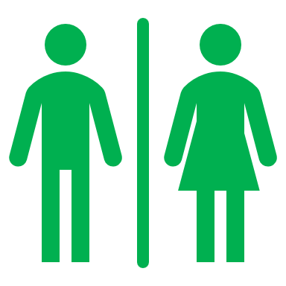
De eerste productieversie (MVP) kent al veel functionaliteiten voor de gebruikers - II
Beheerder
Verklaringen & controles
Koppelingen
PDC bewerken
Curatele
Open Zaak
Annuleren/wijzigen reserveringen
Bloedverwantschap
Financieel systeem (CSV)
Vasthouden locatie + Babs
Reeds getrouwd buitenland
iDEAL
100% via iDEAL
Onder dwang
ADFS
Huisstijl: kleuren, logo, lettertype
18+ (controle)
Camunda
Rollen en autorisaties
Notes:
Beheerder:
Status onbekend

Slide 10
In de eerste versie die in productie wordt genomen, zitten nog niet alle gewenste functionaliteiten
Bruidspaar
Uitgebreid huwelijk
Een eigen locatie en Babs kiezen (incl. goedkeuren door medewerker)
Niet ingezetenen
Ceremonie in andere taal dan Nederlands
Medewerker
Managementinformatie
Verklaringen & controles
Controles niet geautomatiseerd (geen koppelingen naar registers)

Slide 11
Voor stellen is vertrouwen in de gemeente belangrijk bij het regelen van een huwelijk/partnerschap
Overzicht/zekerheid
Notificaties
Stappen in proces
Eigen keuzes
Datum
Locatie
Babs/eigen babs
Getuigen
Naamgebruik
Gebruikersgemak
Mobiel
Relevante informatie is al ingevuld (ontzorgen)
DigiD gebruiken
De gemeente is “in reactie proactief”
Notes:
Overzicht/zekerheid
Notificaties: bevestiging van de gemeente dat ik het goed heb geregeld (bij elke stap waar dat nodig is)
Stappen: helder beeld van dingen die nog geregeld moeten worden en al geregeld zijn
Gebruikersgemak
Proactieve gemeente: als ik als inwoner een stap zet, zet de gemeente automatisch de vervolgstappen om informatie te verrifieren en regelt de benodigde formele bevestigingen (denk aan getuigen)

Slide 12
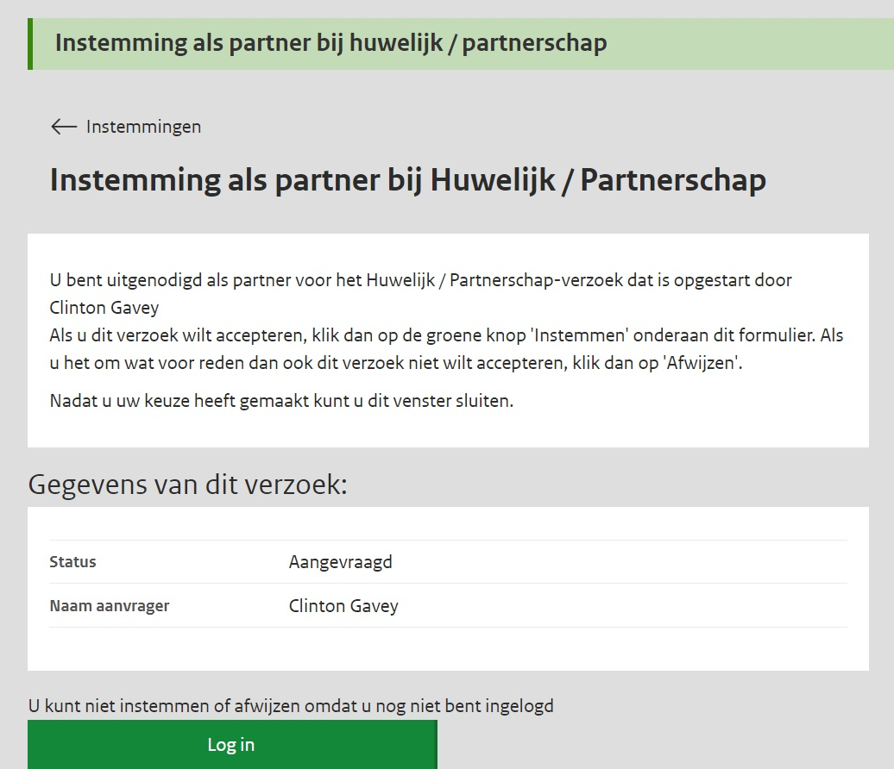
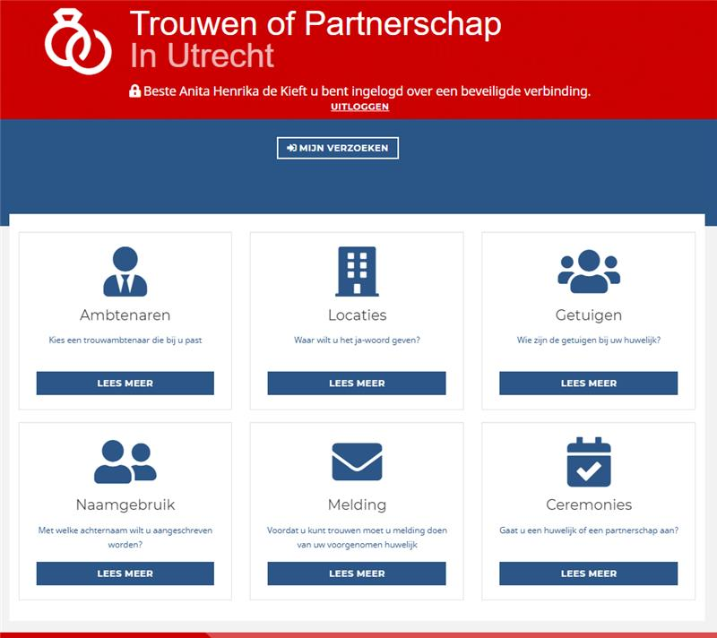
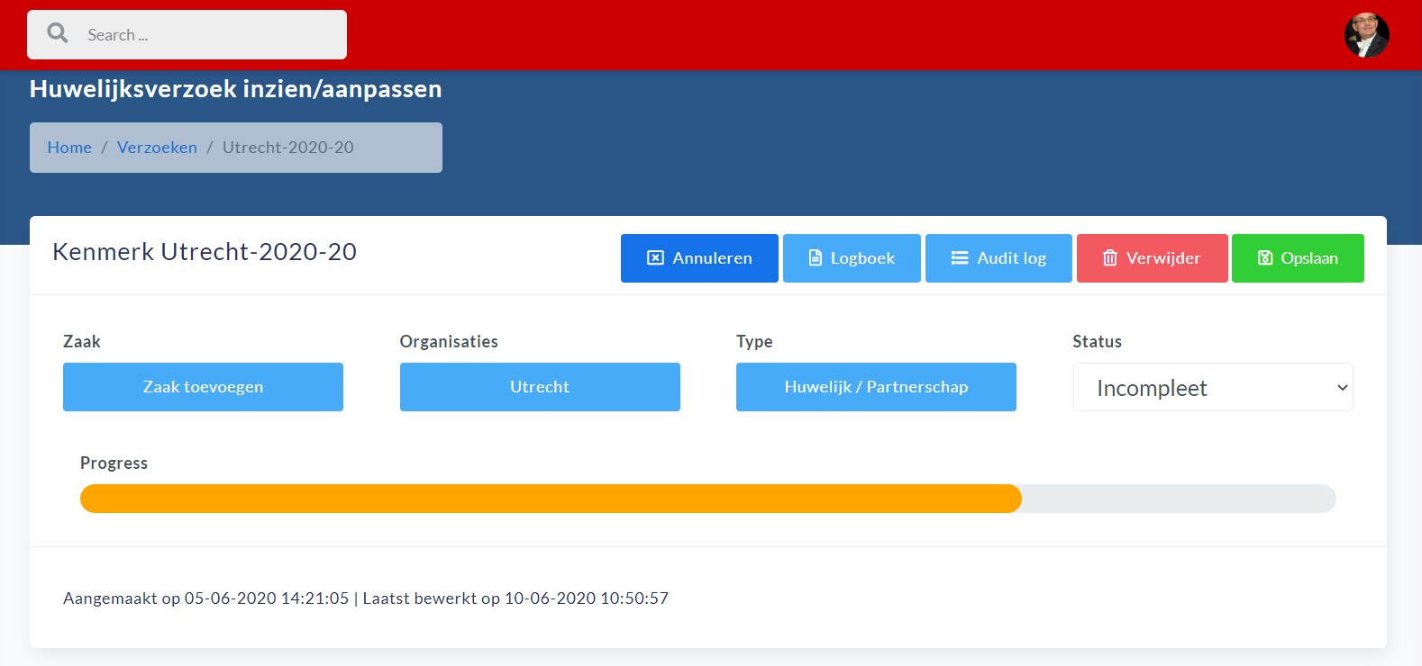
Impressie van de huidige versie
Notes:
Filmpje demo 23 juni 2020: https://commonground.nl/files/view/54477889/demo-team-huwelijksplanner.mp4

Slide 13
De koppels hebben in de huidige versie te weinig vertrouwen dat het goed komt
Datum is het allerbelangrijkst: twijfel bij het vastleggen van de datum zorgt voor onzekerheid en stress
De planner mag geen fouten bevatten: dan stopt het koppel en gaan ze bellen
De koppels stoppen als de planner geen goede begeleiding geeft
Als informatie niet goed wordt weergegeven, worden koppels ontmoedigd
Inconsistentie tussen pagina’s leidt tot frustratie
De planner mag zichzelf niet tegenspreken
De planner moet er professioneel uitzien
Deze resultaten hebben geleid tot een redesign
van de flow, de lay-out en het overzicht
Notes:
Datum is zo belangrijk dat de koppels 100% zeker willen weten dat de gekozen datum klopt. Elke twijfel zorgt voor onzekerheid en voor stress. Bij het kiezen van de datum moet alle onzekerheid weggenomen worden over wat het koppel daar doet en wat de gevolgen zijn van hun keuze. Als dat niet gebeurt blijft het in het beste geval knagen en in het ergste geval maken ze de aanmelding niet af.

Slide 14
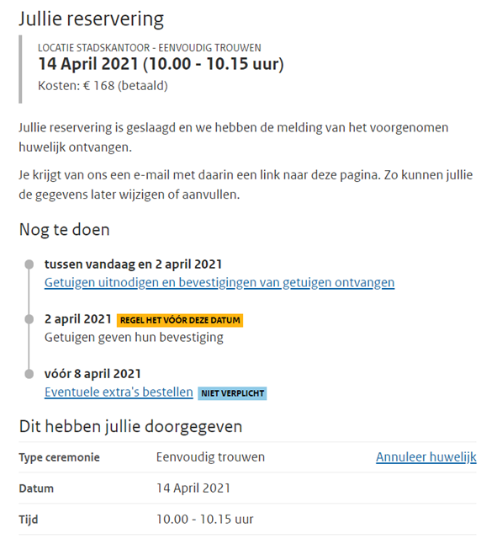
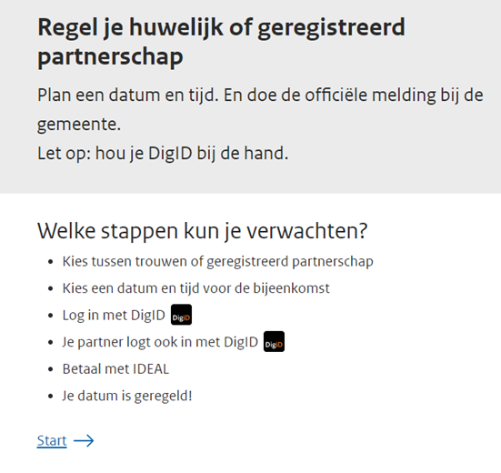
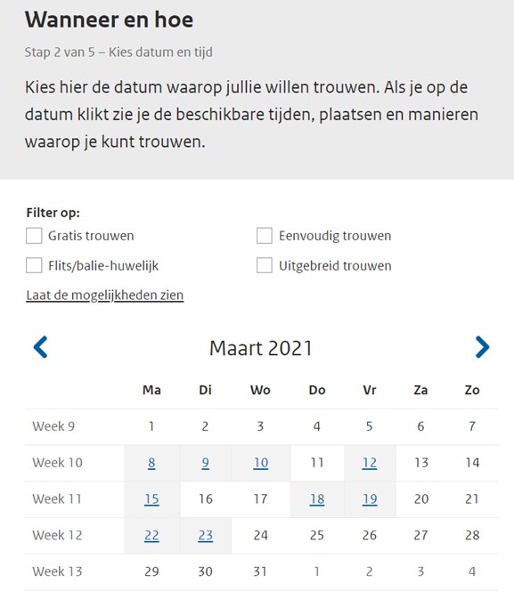
Impressie redesign

Slide 15
Na het redesign heeft 100% van de bruidsparen vertrouwen dat het goed komt
Pluspunten
Rust en duidelijkheid
Kalender
Spinners maken zichtbaar dat het proces loopt
Naamgeving wordt niet gemist
Overzicht aan het einde: een ‘to do’-lijstje
Annuleren is zakelijk en duidelijk
Verbeterpunten
Partner login met DigiD
Duidelijkheid geven wat zich buiten de site afspeelt
Filter
Overzicht hoe de kosten zijn opgebouwd
Betaalmogelijkheden uitbreiden (niet voor MVP)
Notes:
Rust en duidelijkheid: de site is strak, rustig, duidelijk en geeft het ‘gemeentegevoel’
Verbeterpunten
Partner login: bij partner uitnodigen wordt verwacht dat de partner direct in kan loggen op de website
Buiten de site:
Wat ontvangt bruidspaar aan bevestigingen en notificaties
Hoe kom je later het proces weer in (later aanpassen van getuigen en extra’s, wachten op partner)

Slide 16
Bijlagen

Slide 17
Hergebruik componenten
2
Component | Organisatie
Verzoeken | Gemeente ‘s Hertogenbosch, West-Friesland, Pink Roccade, VNG Realisatie
Verzoektype | Gemeente ‘s Hertogenbosch, West-Friesland, Pink Roccade, VNG Realisatie
Procestype | Gemeente ‘s Hertogenbosch, West-Friesland, Pink Roccade, VNG Realisatie
User | Gemeente ‘s Hertogenbosch, West-Friesland, Pink Roccade, VNG Realisatie
Web resource | Gemeente West-Friesland, Pink Roccade, VNG Realisatie
Dashboard | Gemeente ‘s Hertogenbosch, West-Friesland
Medewerker | Gemeente ‘s Hertogenbosch, West-Friesland
Instemmingen | Gemeente West-Friesland, VNG Realisatie
Agenda | Gemeente West-Friesland
Locatie | Gemeente West-Friesland
Berichten | Gemeente West-Friesland
Betaal | Gemeente West-Friesland
Contact | Gemeente West-Friesland
Contactmoment | Gemeente West-Friesland
DigiSpoof | Gemeente West-Friesland
Order | Gemeente West-Friesland
Queue | Gemeente West-Friesland
Taken | Gemeente West-Friesland
‘s Hertogenbosch en West-Friesland dragen actief bij aan de doorontwikkeling van de componenten
Tilburg start na de zomer met het gebruik van een aantal componenten
Gemeenten Súdwest-Fryslân, Haarlem, Amsterdam en Den Haag en de leveranciers Centric en Open.satisfaction hebben om ondersteuning gevraagd of interesse getoond
ROC Flevoland experimenteert met een aantal componenten als onderdeel van het lesprogramma voor MBO Applicatieontwikkelaar

